Slide 1

Lei de Acesso a Informação
André Gustavo Almeida
Assessor de Informática
Fevereiro/2017
Notes:
1

Slide 2
Agenda
Contexto Atual
Previsão Legal do acesso à informação
Marco Regulatório
Diretrizes Gerais
Transparência Ativa
Transparência Passiva
Serviço de Informação ao Cidadão - SIC
Avaliação da Aplicação da LAI no RN
Considerações Finais

Slide 3
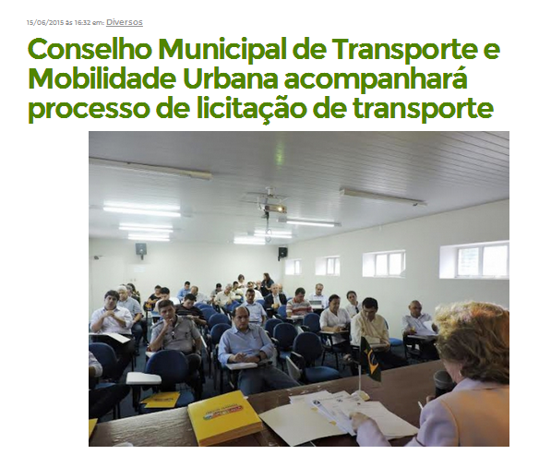
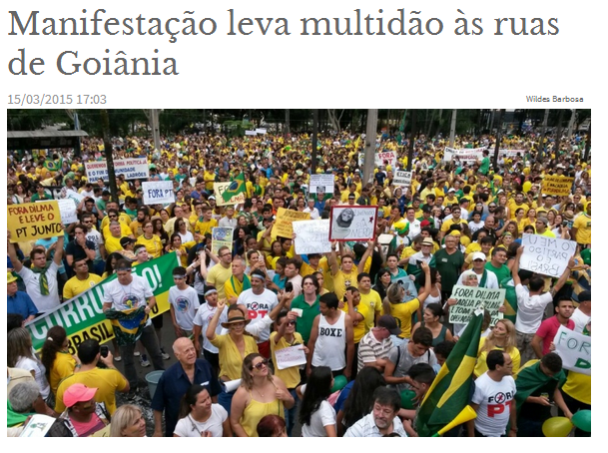
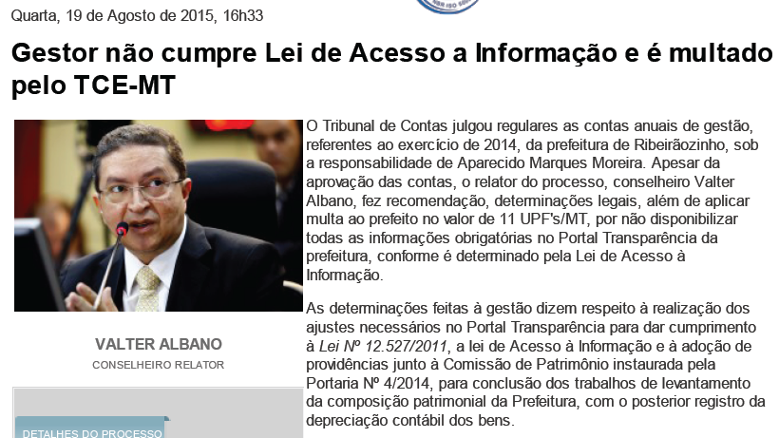
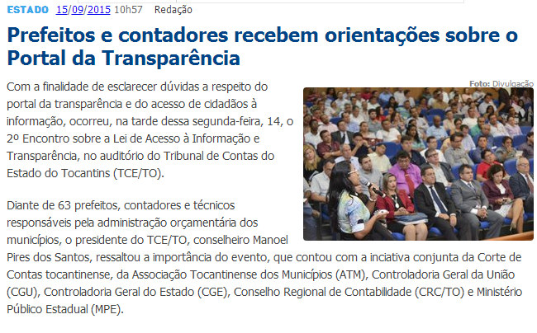
Contexto Atual
Expansão do Controle Social, ou seja, a sociedade cada vez mais consciente de seus direitos, exigente e fiscalizadora
Fortalecimento da transparência das informações públicas por meio da regulamentação de dispositivos legais
A mudança da cultura do sigilo para a cultura do acesso/transparência.

Slide 4
Previsão Legal do Acesso à Informação
Previsto na Constituição Federal de 1988
  Art 5º, inciso XXXIII - todos têm direito a receber dos órgãos públicos informações de seu interesse particular, ou de interesse coletivo ou geral, que serão prestadas no prazo da lei, sob pena de responsabilidade, ressalvadas aquelas cujo sigilo seja imprescindível à segurança da sociedade e do Estado

Slide 5
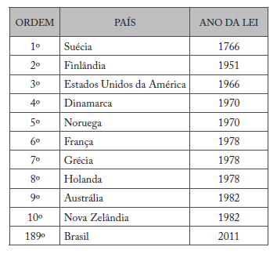
Marco Regulatório
A Lei 12.527/2011 (LAI) estabelece conceitos, procedimentos e prazos aplicáveis à União, aos Estados, ao Distrito Federal e aos Municípios, viabilizando assim o exercício do acesso à informação de forma rápida e descomplicada.

Slide 6
Diretrizes Gerais (art. 3º)
O acesso às informações é a regra e o sigilo a exceção;
A divulgação de informações de interesse público independe de solicitações;
Utilizar ferramentas de TI (Internet) como meio de comunicação;
A informação deve ser disponibilizada de forma ágil, transparente, clara e de fácil compreensão;
Fomento ao desenvolvimento da cultura da Transparência e do Controle Social.

Slide 7
Transparência Ativa (art. 8º)
Obrigações mínimas de divulgação
Disponibilização proativa de informações, em atendimento ao art. 8, § 1 da LAI combinado com o art. 48, inciso II da LRF.
  O TCE/RN possui uma comissão instituída para fazer auditoria nos portais da transparência das prefeituras e câmaras.
Os órgãos deverão divulgar as informações mínimas em seus sites oficiais na Internet. (art. 8, § 2)
Os sites dos órgãos deverão atender os requisitos estabelecidos no art. 8, § 3.

Slide 8
Dados Abertos (art. 8º, § 3º, inciso II)
São dados que podem ser livremente utilizados, reutilizados e redistribuídos por qualquer pessoa, estando sujeito a, no máximo, a exigência de creditar a sua autoria e compartilhar pela mesma licença. (Open Knowledge Foundation)
Estes dados brutos são disponibilizados em formatos abertos (CSV, JSON, etc), sem restrições de uso, de modo a facilitar a análise das informações por qualquer cidadão, incentivando o controle social.

Slide 9
Transparência Passiva (art. 10º a 14º)
Pedido de Informação
Qualquer pessoa poderá apresentar pedido de acesso a informações aos órgãos e entidades públicas, por qualquer meio legítimo.
O acesso à informação poderá ser negada por se tratar de informação total ou parcialmente sigilosa – EXCEÇÃO - (art. 11 § 4º e art. 14)
Caso o órgão negue o acesso à informação, o requerente poderá interpor recurso à autoridade hierarquicamente superior e a outras instâncias superiores. (art. 15 a 20)
Notes:
Quando não for autorizado o acesso por se tratar de informação total ou parcialmente sigilosa, o requerente deverá ser informado sobre a possibilidade de recurso, prazos e condições para sua interposição, devendo, ainda, ser-lhe indicada a autoridade competente para sua apreciação.
É direito do requerente obter o inteiro teor de decisão de negativa de acesso, por certidão ou cópia.

Slide 10
Serviço de Informação ao Cidadão – SIC (art. 9º)
A LAI determinou que todos os órgãos e entidades públicas devem oferecer o serviço de acesso à informação, através do SIC (Serviço de Informações ao Cidadão) para:
  atender e orientar o público quanto ao acesso a informações;
  informar sobre a tramitação de documentos nas suas respectivas unidades; e
  protocolizar documentos e requerimentos de acesso a informações (e-sic).

Slide 11
Recomendação para regulamentação da LAI
Utilizar o Programa Brasil Transparente que auxilia os estados e munícipios a implementarem a LAI. Mais informações em http://www.cgu.gov.br/assuntos/transparencia-publica/brasil-transparente

Slide 12
Avaliação da Aplicação da LAI no RN
Resultados obtidos na 1ª edição do EBT (primeiro semestre de 2015) realizada pela CGU
  13 dos 15 municípios pesquisados no RN tiraram nota zero.
  O RN também tirou nota zero.
  O município de Natal tirou nota 7,64 e ficou em 12º entre as capitais brasileiras.

Slide 13
Avaliação da Aplicação da LAI no RN
Resultados obtidos na 2ª edição do EBT (segundo semestre de 2105) realizada pela CGU
  46 dos 61 municípios pesquisados no RN tiraram nota zero.
  O município de Natal que tirou nota 7,36 foi o único município do RN com nota acima de 7,0.
  O RN subiu de zero (1ª edição) para 8,19.

Slide 14

Considerações Finais
O acesso à informação é um
dever do Estado e um direito de qualquer Cidadão.
Pense nisso!

Slide 15
OBRIGADO!
André Gustavo Almeida
Andregustavo.rn@gmail.com
Fevereiro/2017
Notes:
15

